Slide 1


Intinni fiosracha
Gradaim Intinní Fiosracha 2025/26
Logleabhar fianaise
Gradam Airgid
Líon isteach ainm na scoile

Slide 2
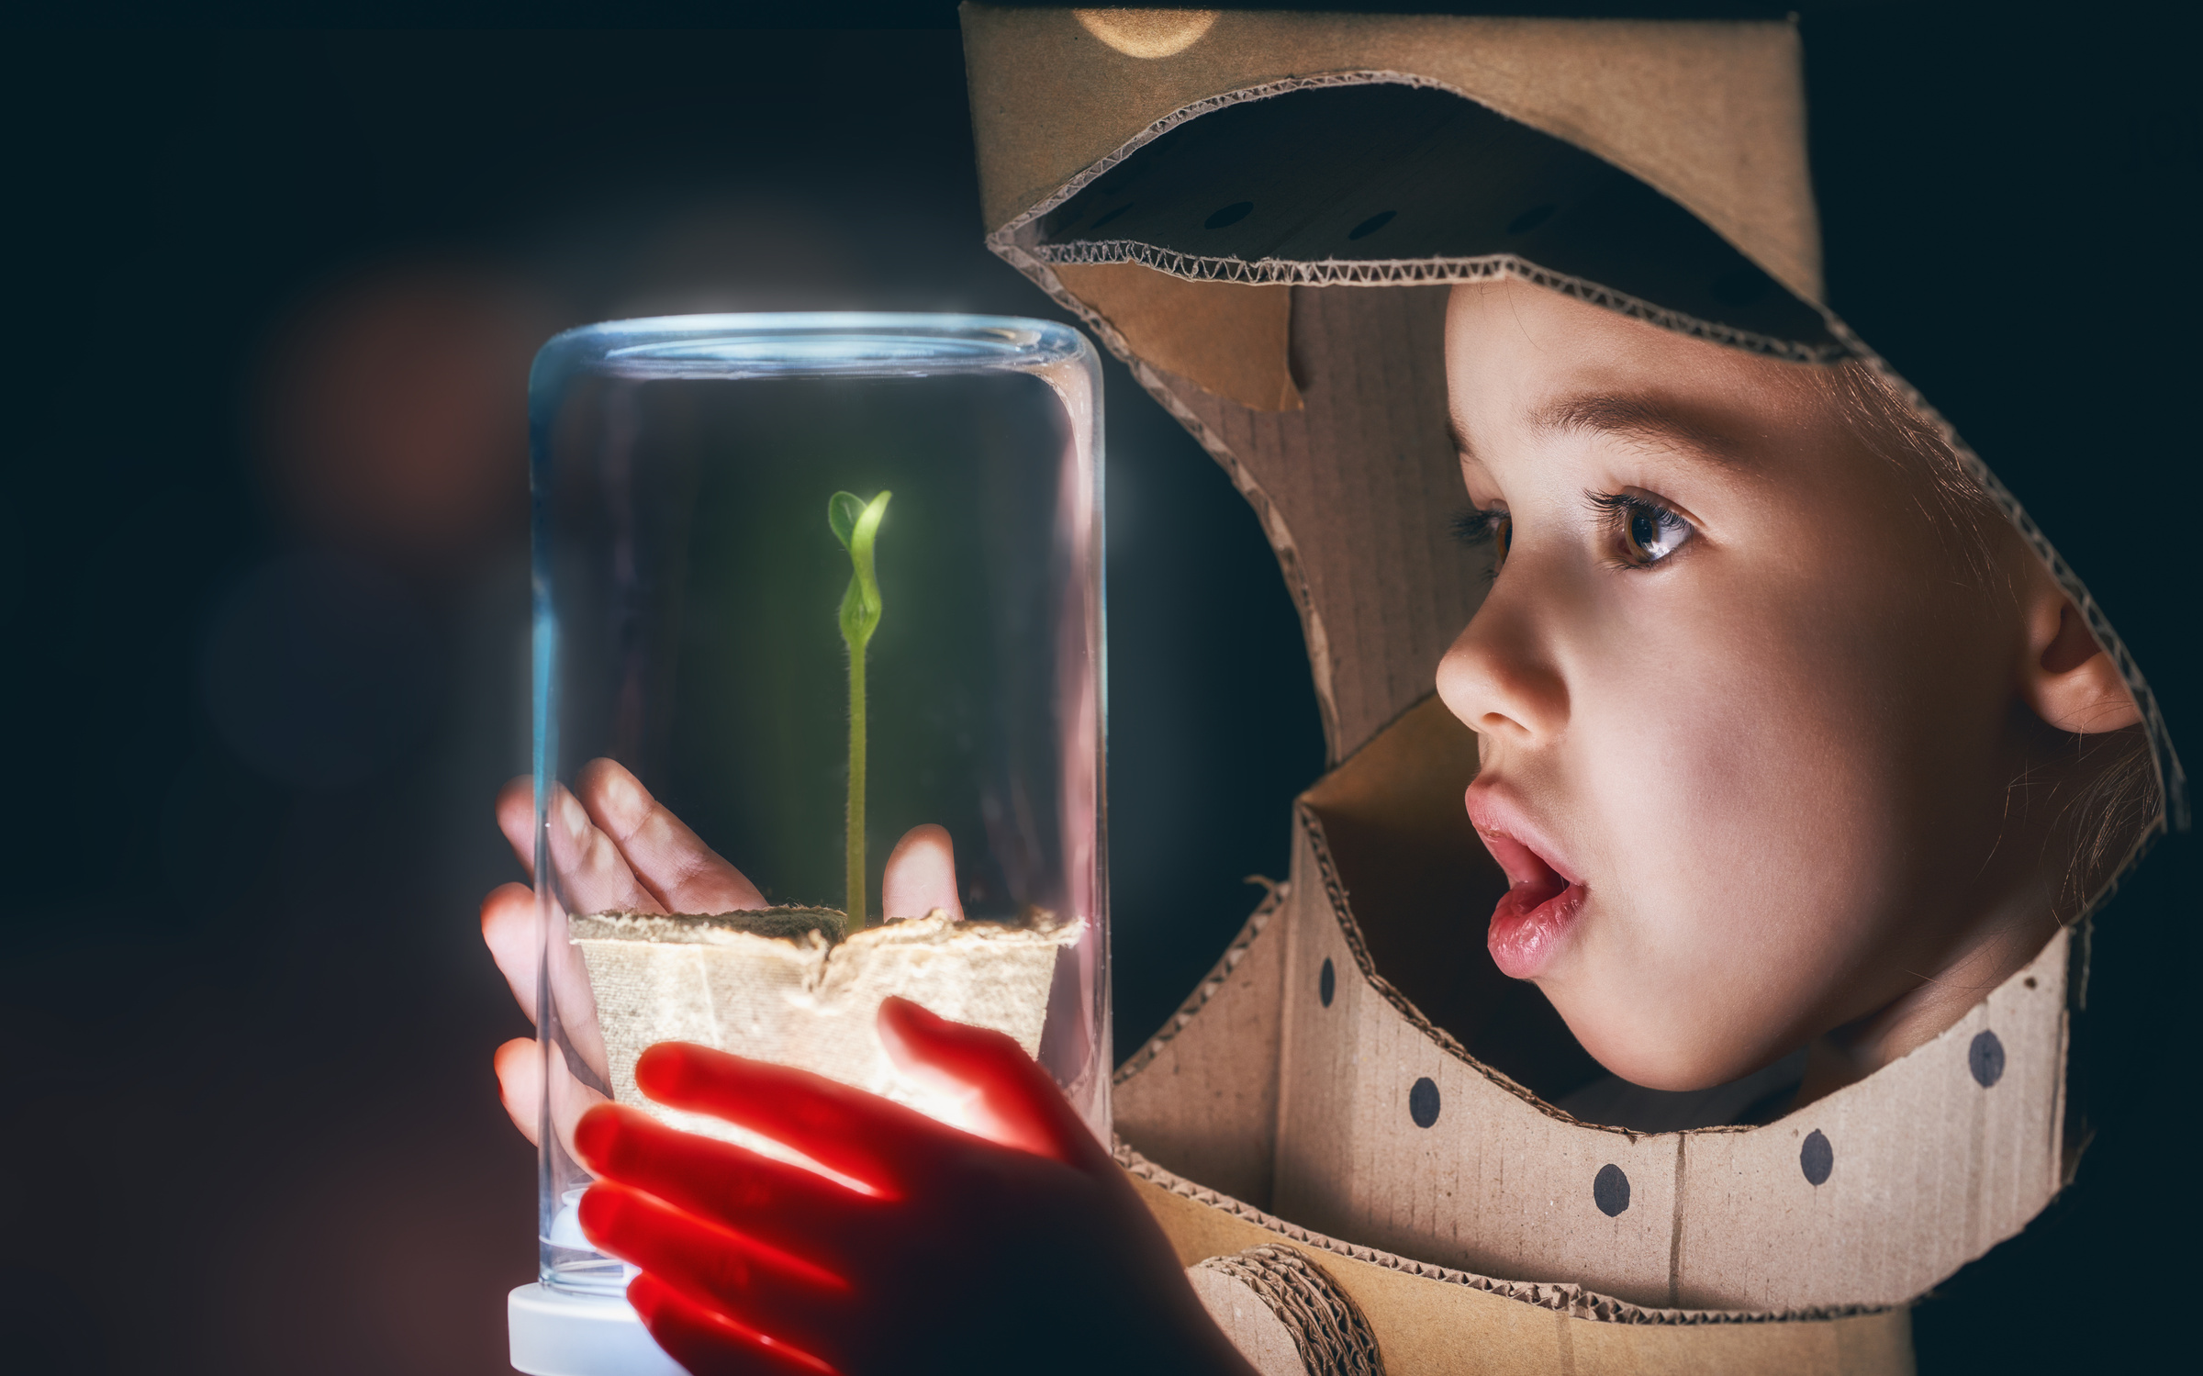


Céim 1: Eolaíocht

Slide 3
An chéad iniúchadh
Gradam Airgid
Céim 1: Eolaíocht
Tabhair fianaise ar an chéad cheann de thrí iniúchadh praiticiúil Eolaíochta déanta ag na foghlameoirí. Is féidir é a roghnú as aon cheann de na ceithre snáithe sa churaclam Eolaíochta (Nithe beo, Fuinneamh agus fórsaí, Ábhair, Feasacht agus cúram an chomhshaoil). Cuir lipéad soiléir sa bhearna thíos.
Lipéad

Slide 4

An dara iniúchadh
Gradam Airgid
Céim 1: Eolaíocht
Tabhair fianaise ar an dara cheann de thrí iniúchadh praiticiúil Eolaíochta déanta ag na foghlameoirí. Is féidir é a roghnú as aon cheann de na ceithre snáithe sa churaclam Eolaíochta (Nithe beo, Fuinneamh agus fórsaí, Ábhair, Feasacht agus cúram an chomhshaoil). Cuir lipéad soiléir sa bhearna thíos.
Lipéad

Slide 5
An tríú iniúchadh
Gradam Airgid
Céim 1: Eolaíocht
Tabhair fianaise ar an gceann deireanach den trí iniúchadh praiticiúil Eolaíochta déanta ag na foghlameoirí. Is féidir é a roghnú as aon cheann de na ceithre snáithe sa churaclam Eolaíochta (Nithe beo, Fuinneamh agus fórsaí, Ábhair, Feasacht agus cúram an chomhshaoil). Cuir lipéad soiléir sa bhearna thíos.
Lipéad

Slide 6


Céim 2: Teicneolaíocht

Slide 7

Gradam Airgid
Céim 2: Teicneolaíocht
Tabhair fianaise ar eiseamláir amháin inar úsáid na foghlaimeoirí an teicneolaíocht le haghaidh aon ábhar ar bith, agus cuir lipéad soiléir air. Ciallaíonn ‘teicneolaíocht’ sa chás seo úsáid a bhaint as teicneolaíocht faisnéise agus chumarsáide (TFC), códú, nó róbataic.
Lipéad

Slide 8
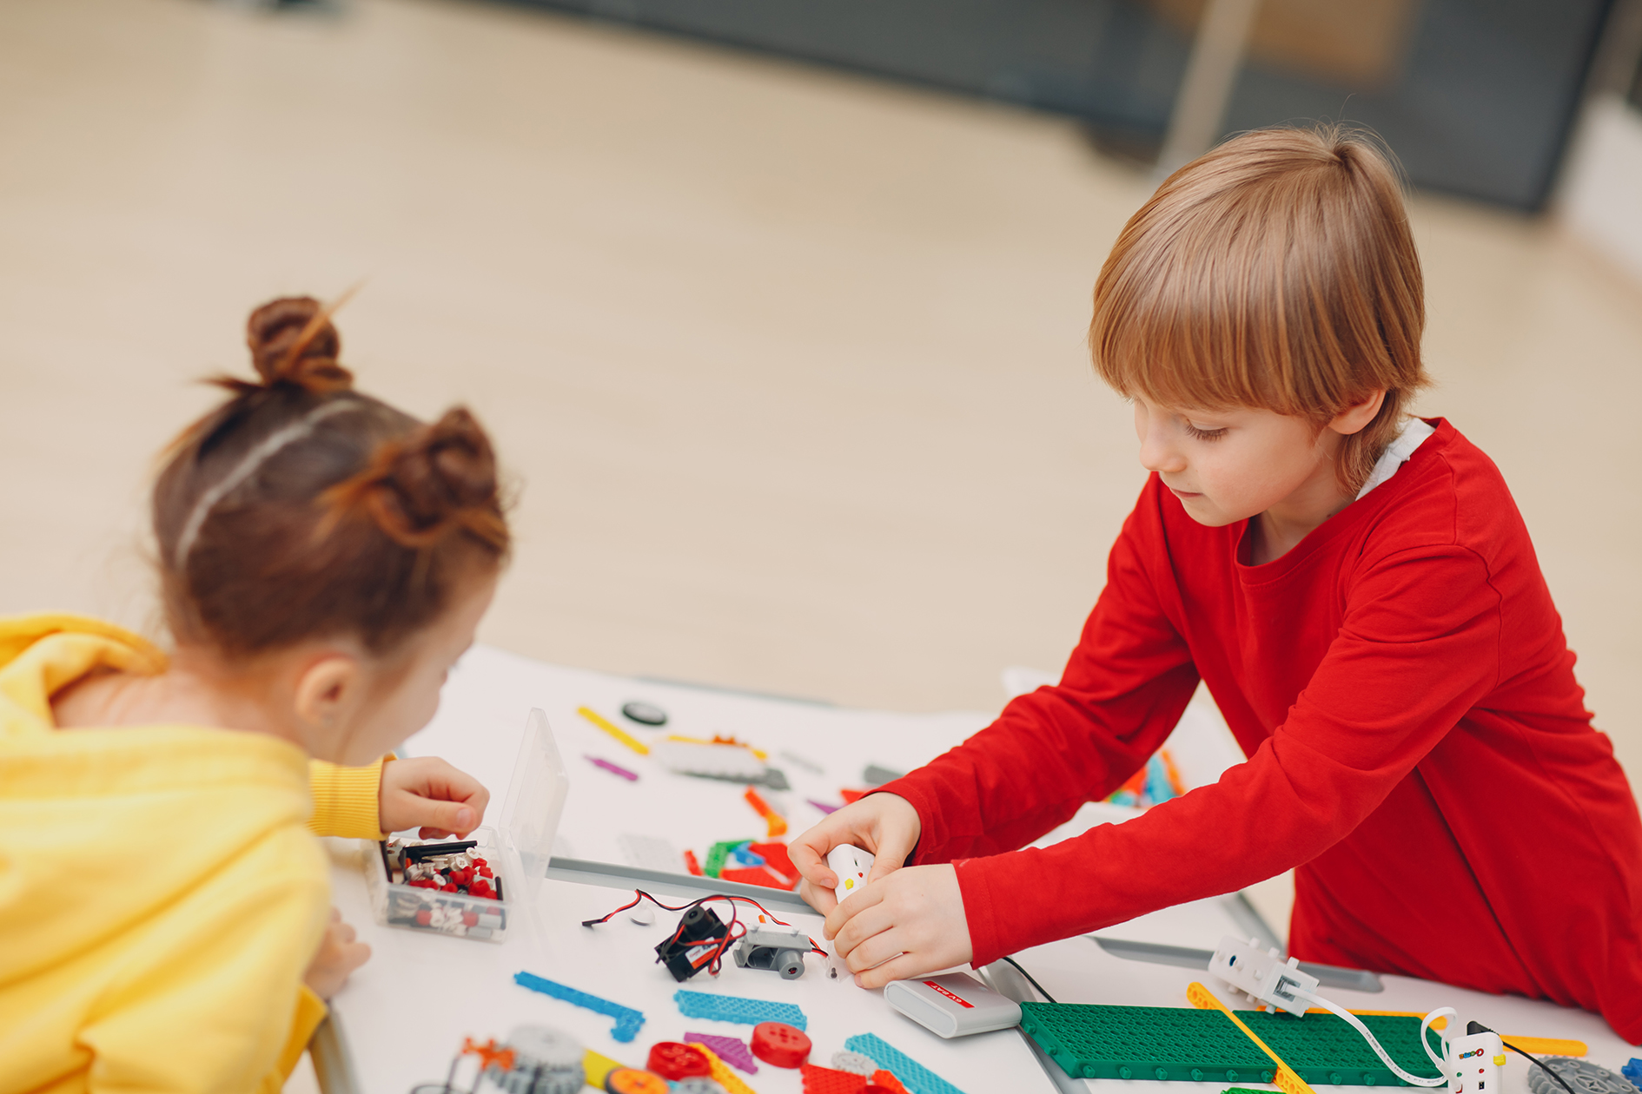
Céim 3: Innealtóireacht

Slide 9
Lipéad
Gradam Airgid
Céim 3: Innealtóireacht
Tabhair fianaise ar eiseamláir amháin ina ndearna na foghlaimeoirí imscrúdú ar innealtóireacht sa rang nó sa cheantar áitiúil. Cuir lipéad soiléir air.

Slide 10

Céim 4: Mata

Slide 11
Lipéad
Gradam Airgid
Céim 4: Mata
Tabhair fianiase ar eiseamláir amháin ina d’úsáid na foghlaimeoirí a gcuid eolais ar an mata agus a gcuid scileanna sa mhata i slite praiticiúla. Cuir lipéad soiléir air.

Slide 12

Céim 5: Taispeáin is Inis ETIM

Slide 13
Gradam Airgid
Céim 5: Taispeáin is Inis ETIM
Tabhair fianaise ar eiseamláir(í) ina thaispeáin agus mhínigh na foghlaimeoirí a gcuid oibre san ETIM do dhaoine eile (taobh amuigh dá rang féin) agus cuir lipéad soiléir air.
Lipéad

